Slide 1
Oživujeme.
Kulturní dědictví.
Fondy EHP a Norska
Program Kultura
Nové příležitosti a výzvy
www.eeagrants.cz

Slide 2
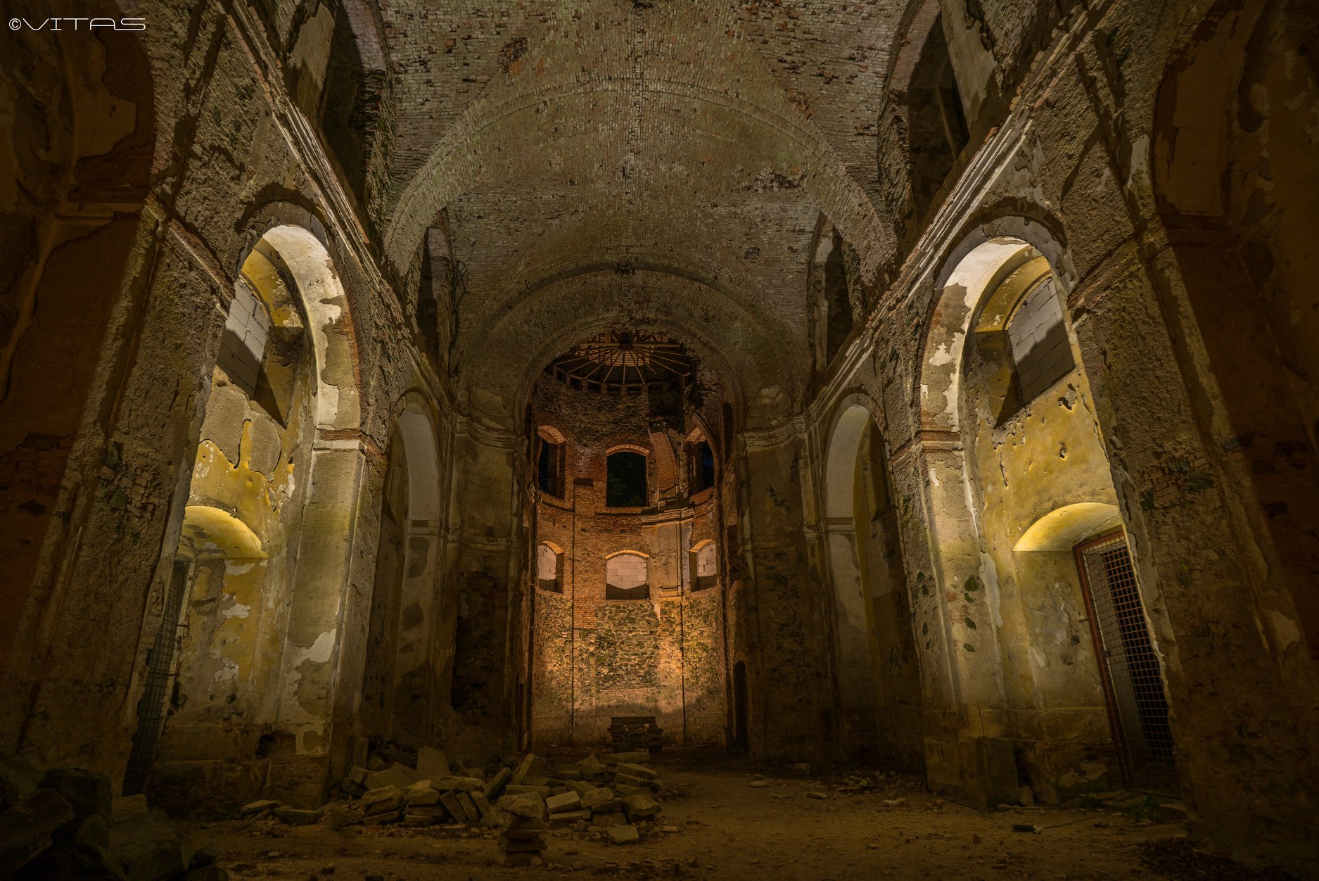
1. Revitalizace movitého a nemovitého kulturního dědictví
Grant: EUR 200,000 – 1,500,000
Allocation: EUR 18,764,705

Slide 3
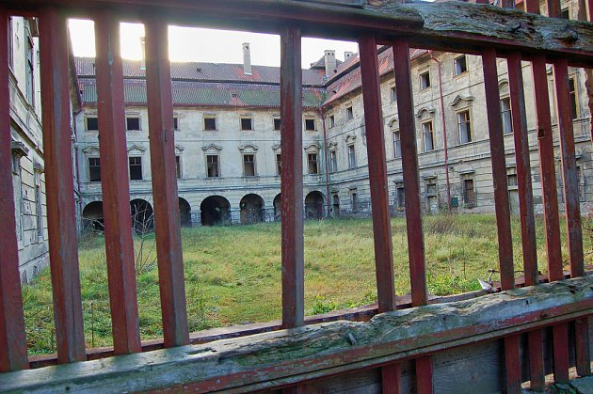
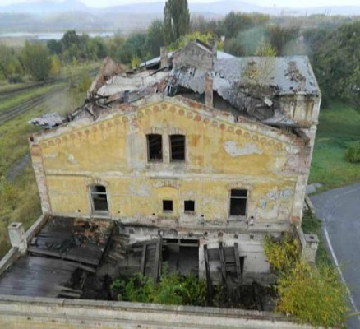
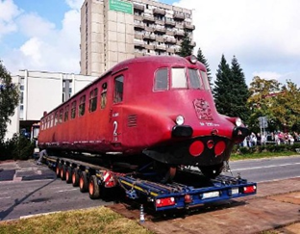
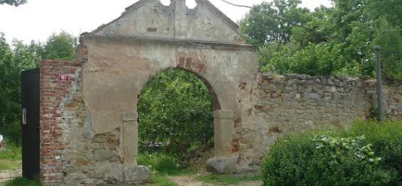
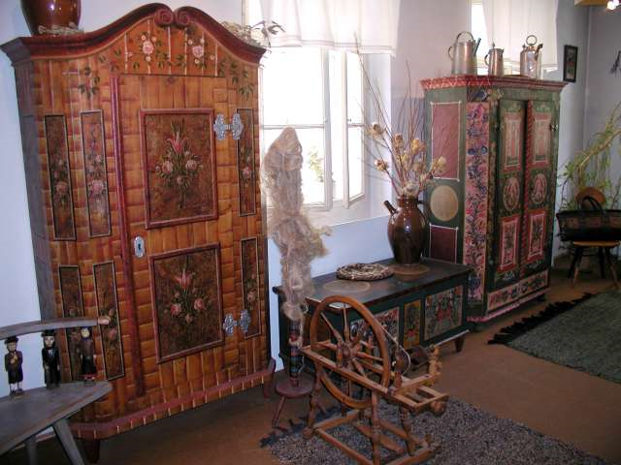
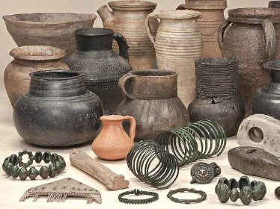
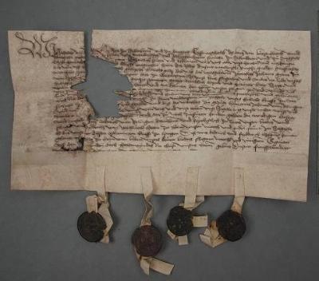
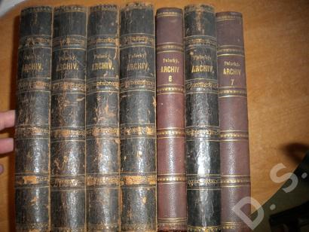
Co?
Movité a nemovité kulturní dědictví
Předmět podpory
Movité a nemovité „Kulturní památky“ (KP), které jsou evidovány v Ústředním seznamu kulturních památek ČR.
Sbírky evidované v Centrální evidenci sbírek.
Unikátní novodobé fondy knihoven evidovaných v evidenci Ministerstva kultury ČR.
19th Jihlava International Documentary Film Festival (large poster exhibition about Thor Heyerdahl in the foyer of the Cinema DKO.

Slide 4
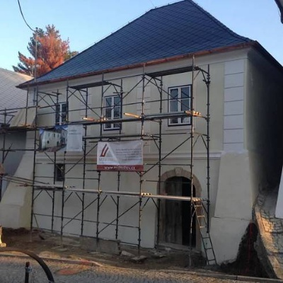
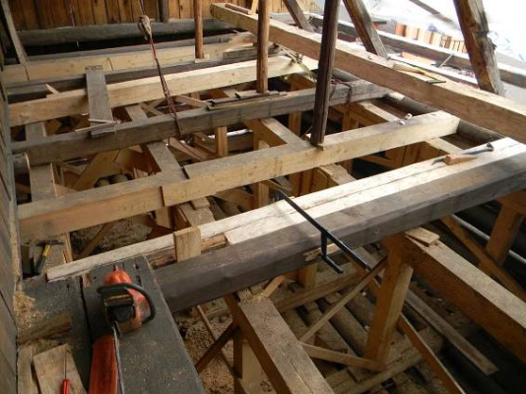
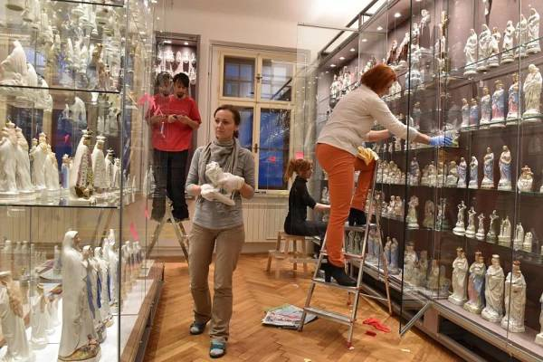
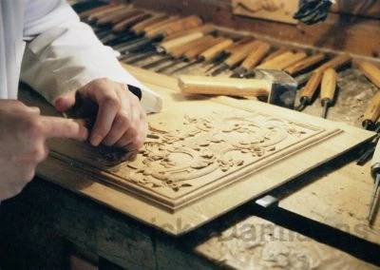
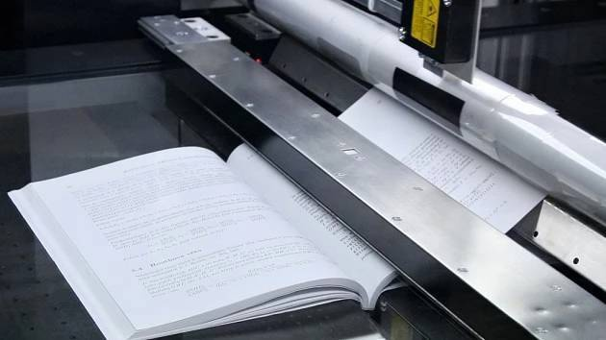
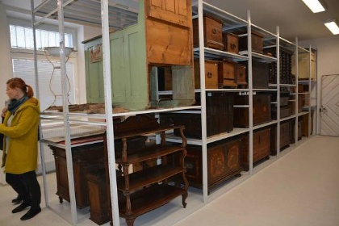
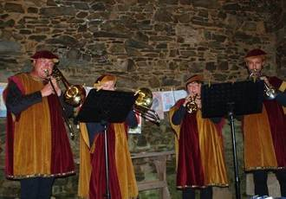
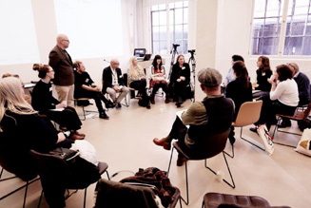
Co?
Podpořené aktivity – investiční max. 85%, neinvestiční min. 15%
Nepovinná bilaterální spolupráce:
stavební a nestavební úpravy a opravy nemovitých kulturních památek spočívající zejména v provádění konzervační obnovy, restituci starších stavů, korektivní obnově, udržovacích a stabilizačních opravách a restaurování, prezentace a zpřístupnění široké veřejnosti a využívání vhodnou formou,
vytváření optimálního prostředí pro uložení a zajištění péče o movité kulturní památky, sbírky a knihovní fondy (zahrnující nezbytná stavební a zejména technická opatření), restaurování a další umělecká a technická opatření zajišťující jejich dlouhodobé uchování, veškeré činnosti směřující k jejich zpřístupnění a dalšímu využití (např. inovativními formami presentace, digitalizací, atd.),
povinné zpracování a realizace podnikatelských strategií jako nedílná součást projektu.
dlouhodobé adekvátní využití a krátkodobé (např. formou nových kreativních uměleckých aktivit) jako součást projektu.
Povinná bilaterální spolupráce:
tvůrčí dílny, odborné kurzy, konference nebo semináře zaměřené na restaurování a revitalizaci kulturního dědictví, jeho využití a práci s publikem jako žádaná součást projektu.
19th Jihlava International Documentary Film Festival (large poster exhibition about Thor Heyerdahl in the foyer of the Cinema DKO.

Slide 5
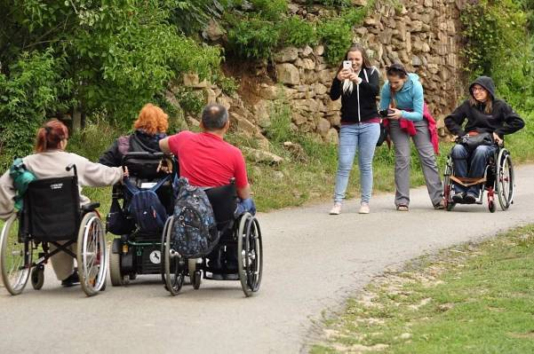
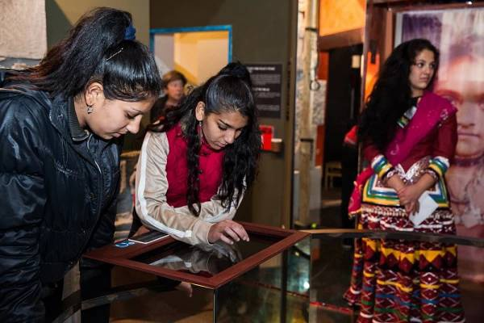
Co?
Průřezové zaměření
kulturního dědictví menšin (včetně romského a židovského)
aktivity zaměřené na inkluzi
bilaterální spolupráce s partnery z donorských států
Předem definovaný projekt
Vybudování památníku obětem romského holokaustu v Letech u Písku
19th Jihlava International Documentary Film Festival (large poster exhibition about Thor Heyerdahl in the foyer of the Cinema DKO.

Slide 6
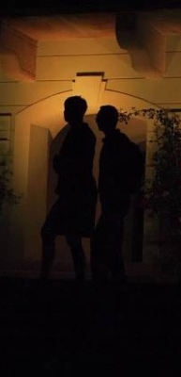
Kdo?
Žadatelé – pouze z ČR, pouze právnické osoby (spolufin. 10% nebo 40%)
Subjekty vlastnící/provozující kulturní dědictví:
a) jakákoliv veřejná či soukromá, zisková či nezisková organizace/subjekt a nestátní (nevládní) organizace zřízená jako právnická osoba v České republice,
b) mezinárodní organizace/subjekt či její agentura působící v České republice.
Partneři – Island, Lichtenštejnsko, Norsko (právnické a fyzické osoby)
a) Jakákoliv veřejná či soukromá, komerční či nekomerční organizace/subjekt, stejně jako nestátní (nevládní) organizace zřízená jako právnická osoba v některém z donorských států,
b) samostatně výdělečně činné fyzické osoby, které mají trvalé bydliště v některém z donorských států.
Pozn. Oprávněným partnerem je organizace/subjekt nebo fyzická osoba, kteří se budou podílet a efektivně přispívat k realizaci projektu.
Partneři – ČR (právnické osoby)
Jakákoliv veřejná či soukromá, zisková či nezisková organizace/subjekt, stejně jako nestátní (nevládní) organizace zřízená jako právnická osoba v České republice,
Pozn. Oprávněným partnerem je organizace/subjekt, které se budou podílet a efektivně přispívat k realizaci projektu.

Slide 7
Kdy?
1. Otevřená výzva - Revitalizace movitého a nemovitého kulturního dědictví
Časový plán v roce 2019:
Bilaterální setkání
Červenec – Září 2019
Otevřená výzva
Červenec 2019
Podávání žádostí
Září – Listopad 2019
Hodnocení a výběr proj.
Realizace projektů
Duben 2020
Dokončení
Duben 2024

Slide 8
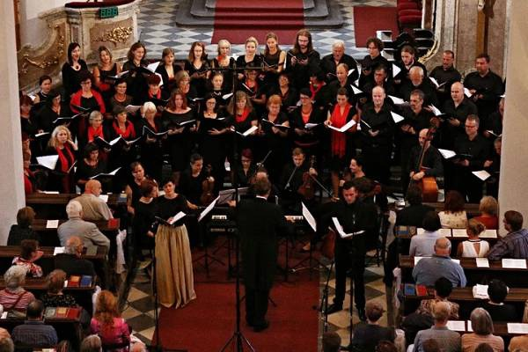
2. Inovativní využití kulturního dědictví
Grant: EUR 50,000 – 250,000
Allocation: EUR 3,070,589

Slide 9
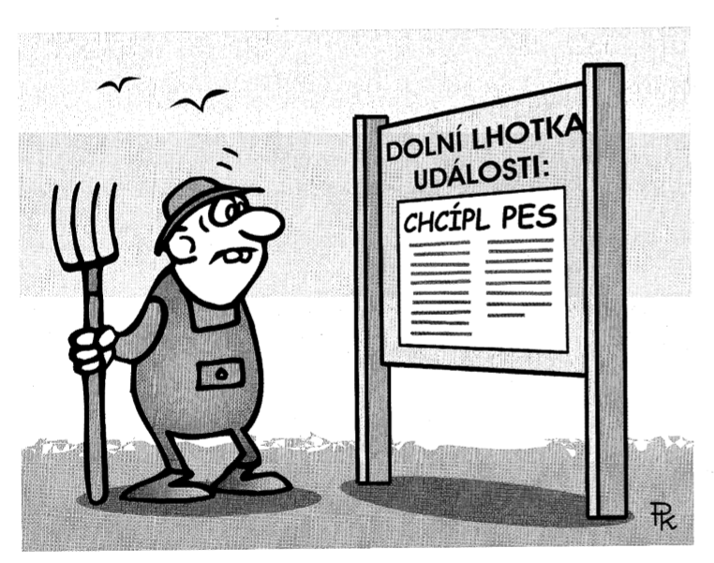
Co?
Movité a nemovité kulturní dědictví
Předmět podpory
Movité a nemovité „Kulturní památky“ (KP), které jsou evidovány v Ústředním seznamu kulturních památek ČR.
Sbírky evidované v Centrální evidenci sbírek.
Unikátní novodobé fondy knihoven evidovaných v evidenci Ministerstva kultury ČR.
Podpořené aktivity - neinvestiční
dlouhodobé adekvátní využití a krátkodobé (např. formou nových kreativních uměleckých aktivit).
tvůrčí dílny, odborné kurzy, konference nebo semináře zaměřené na restaurování a revitalizaci kulturního dědictví, jeho využití a práci s publikem jako žádaná součást projektu.

Slide 10
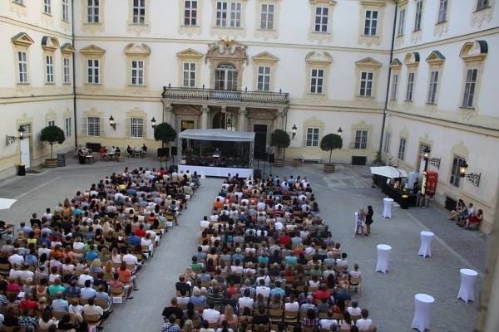
Kdo?
Oprávnění žadatelé z ČR, partneři z donorských států a partneři z ČR – dtto jako
v 1. Otevřené výzvě - Revitalizace movitého a nemovitého kulturního dědictví
Kdy?
Cca v polovině roku 2020

Slide 11
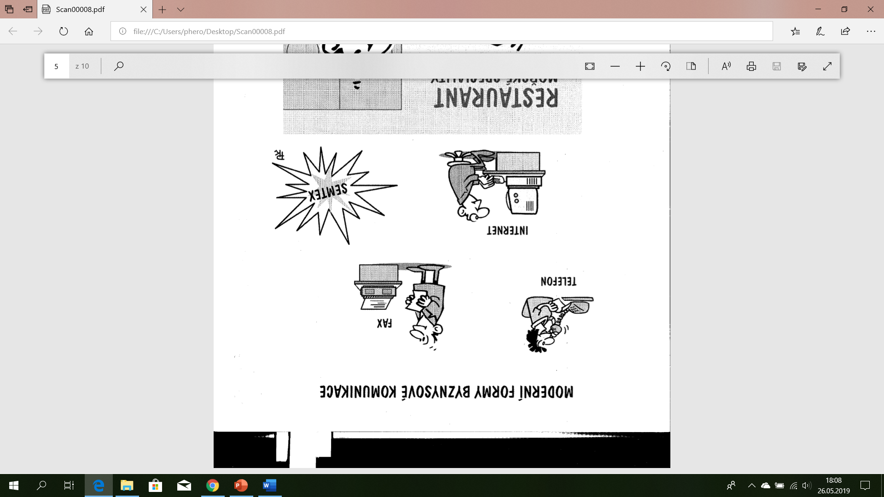
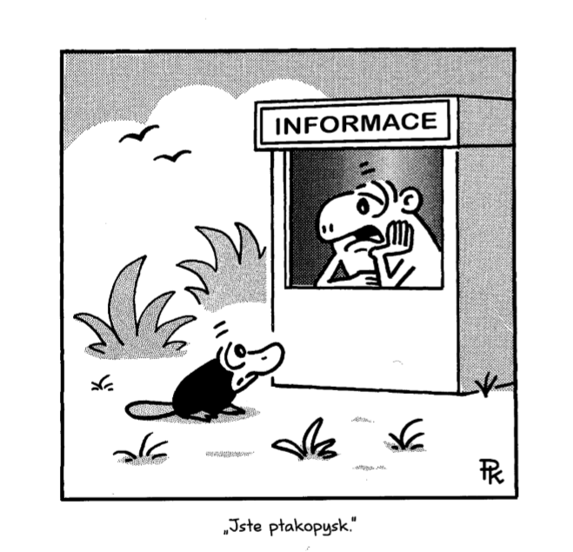
Informace
www.eeagrants.cz
fondyehp@mkcr.cz
702 010 459
(Jan Hrdlička)
725 749 920
(Radek Bouška)
725 556 469
(Alena Kubištová)

